Slide 1
Bakti Wanita Advent Konfrens DKI Jakarta
RISRONI IDA SIHOMBING
JAKARTA LOCAL CONFERENCE WOMEN’S MINISTRIES

Slide 2
TEMA Matius 9: 35 - 38

Slide 3
KEGIATAN: Jaringan Doa BWA (JARDO) 1X 1 BULAN
j

Slide 4
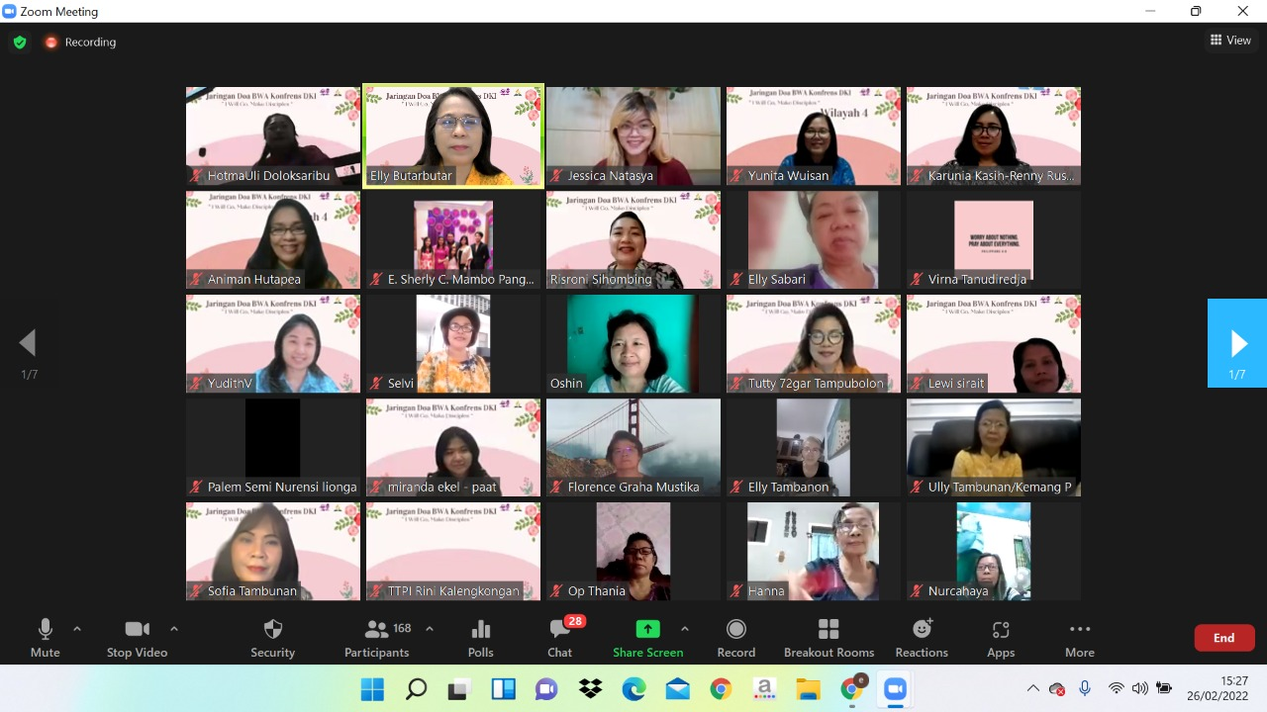

Slide 5
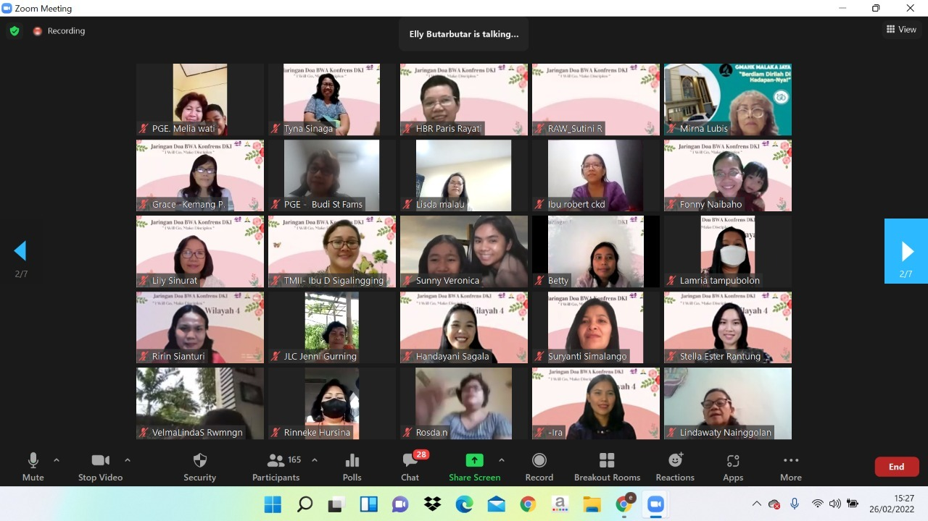
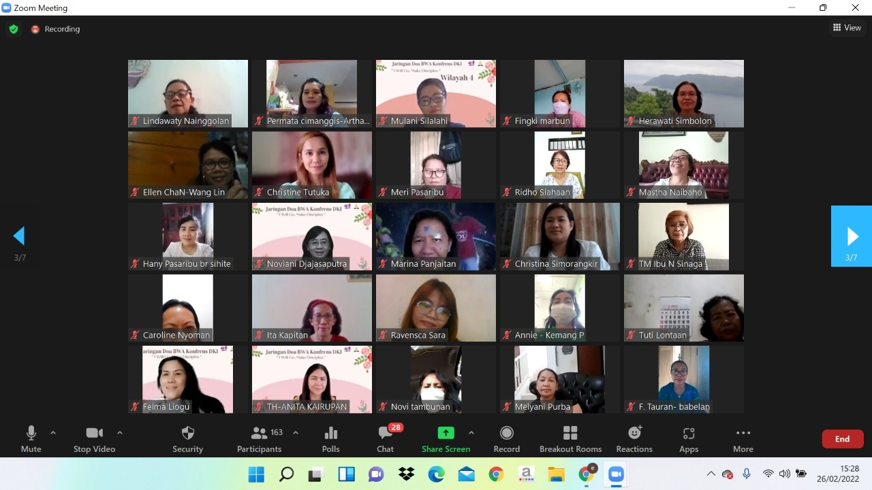

Slide 7
KEGIATAN: Hari Doa Wanita Sedunia Sabat 5 Maret 2022 By zoom. Pukul 14:00 – 16:00 wib Seminar, Kesaksian dan tanya jawab Judul: Mengapa Doa itu Penting
j

Slide 8
Mengapa Doa itu
Penting
Oleh: Cindy Tutsch, DMin

Slide 9
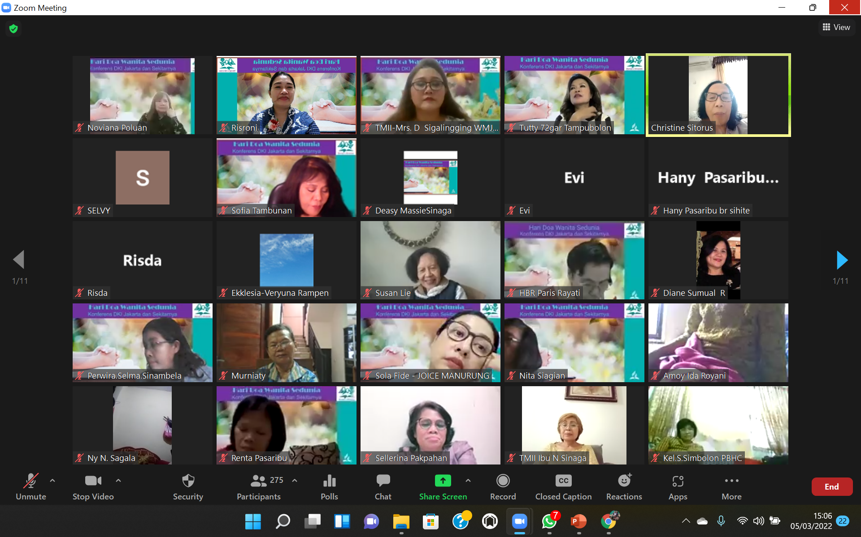

Slide 10
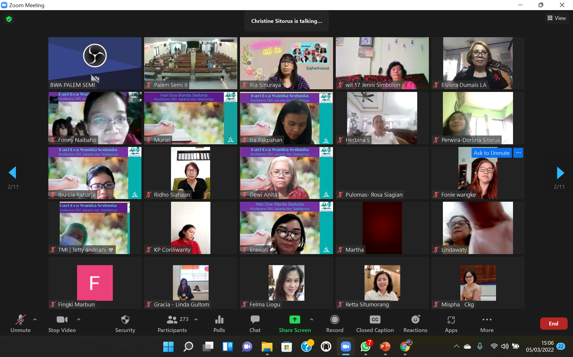

Slide 11
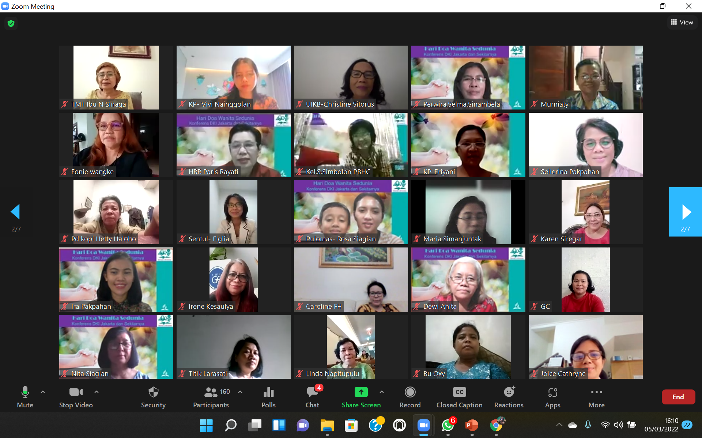

Slide 12
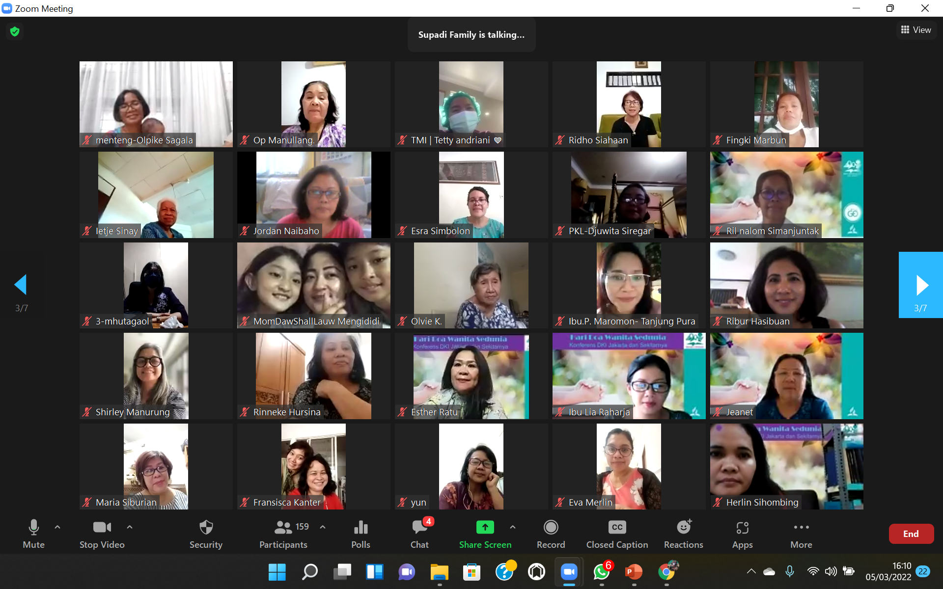

Slide 13
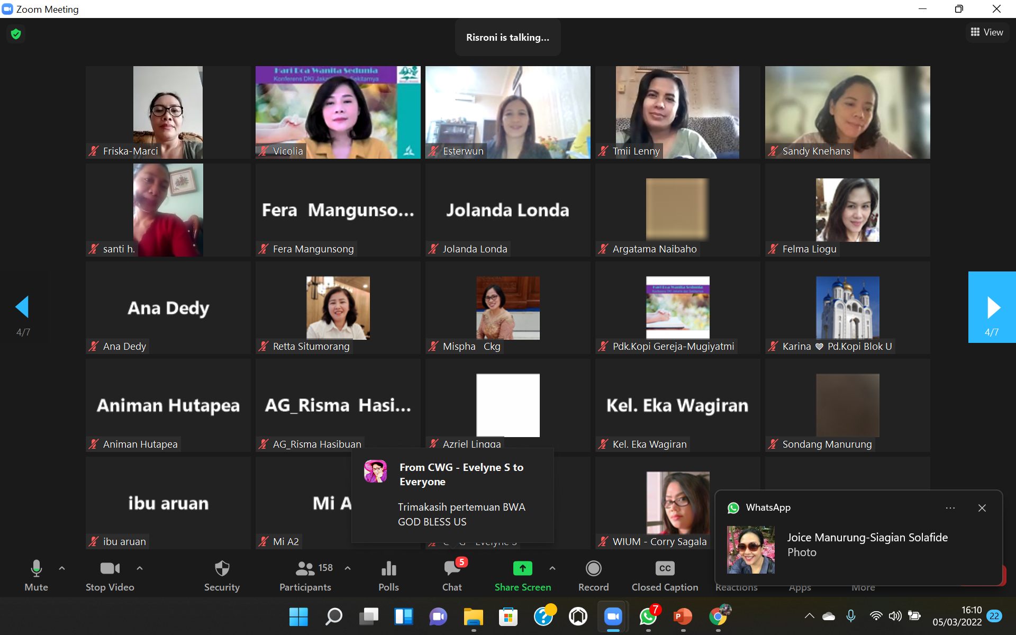

Slide 14
KEGIATAN: Renungan Harian di Youtube, BWA JLCDKI Dari Buku: Warnai Duniaku Dengan Kasih

Slide 15
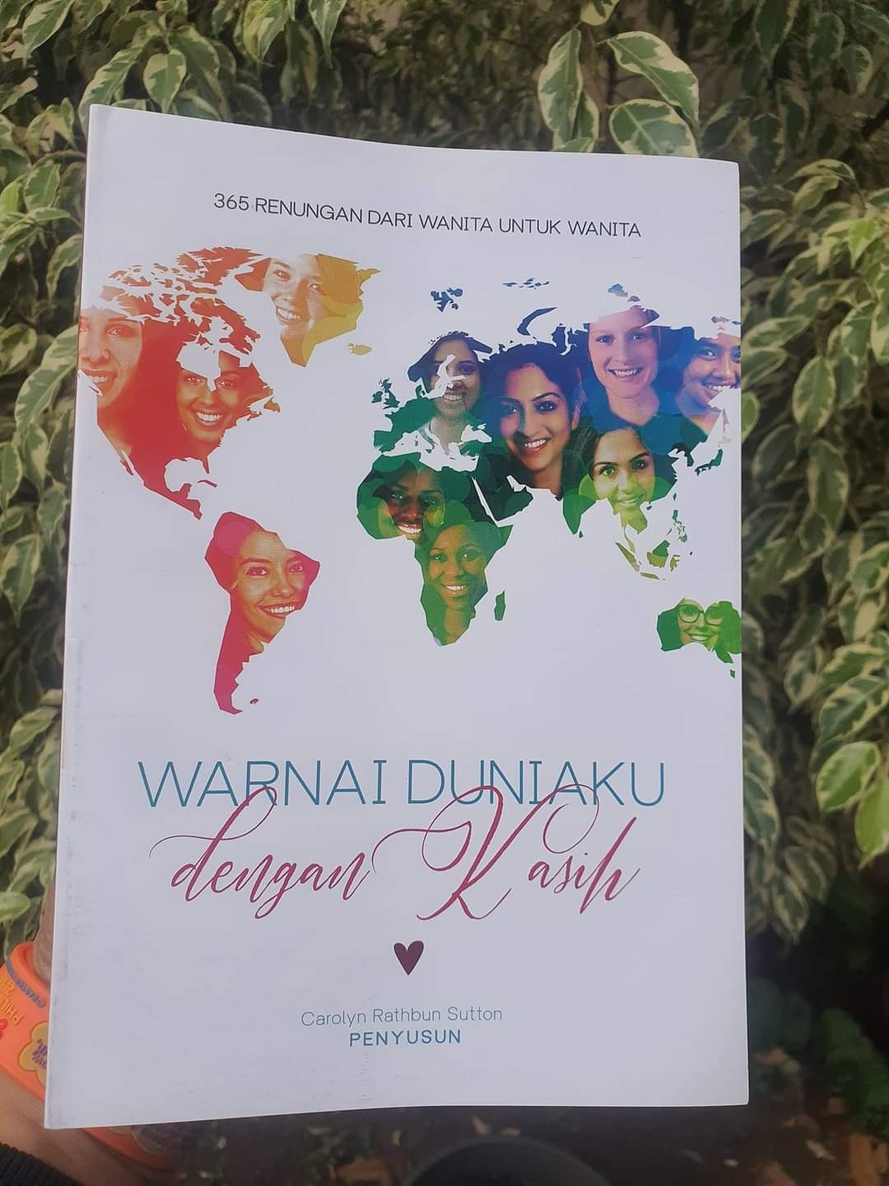

Slide 16
KEGIATAN: PEMBEKALAN BWA JUNIOR

Slide 17
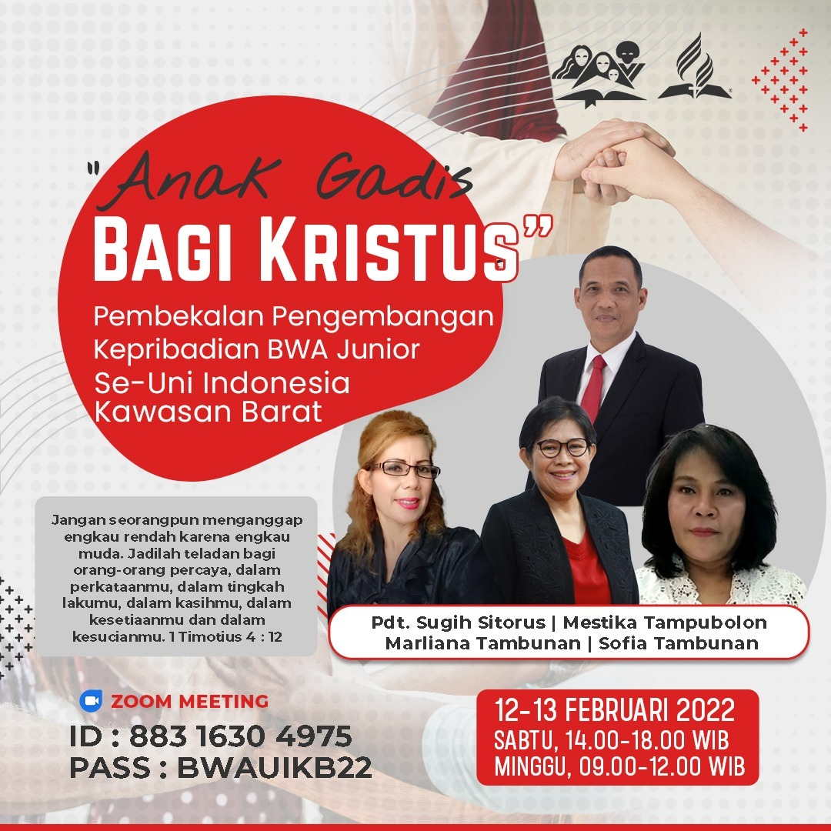

Slide 20
KEGIATAN:PELAYANAN BWA DI JEMAAT UNTUK MASYARAKAT “BERBAGI KASIH”

Slide 21
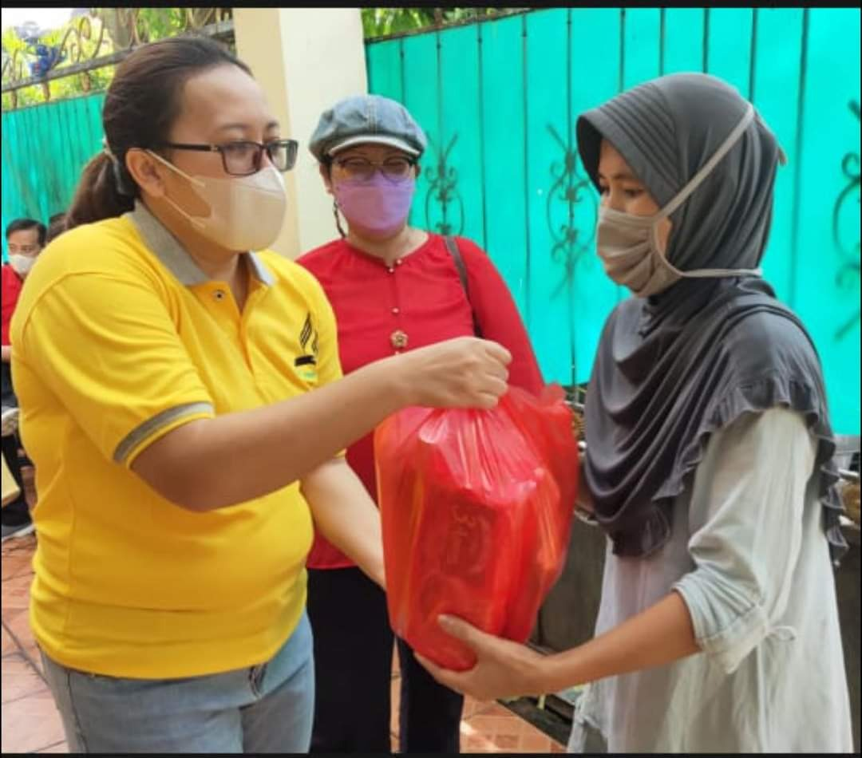
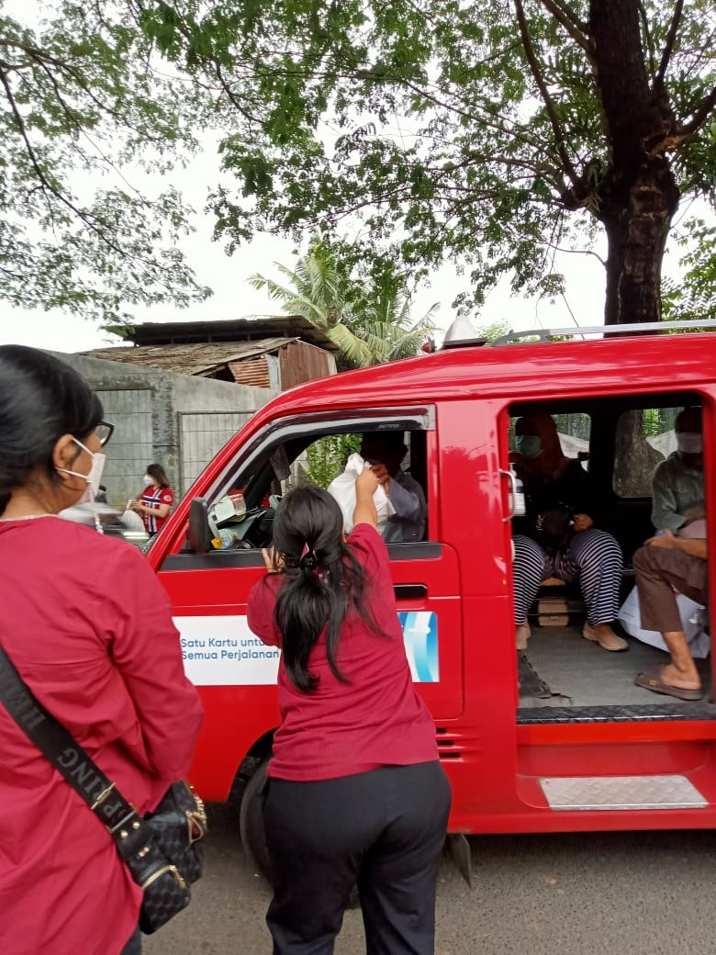

Slide 22
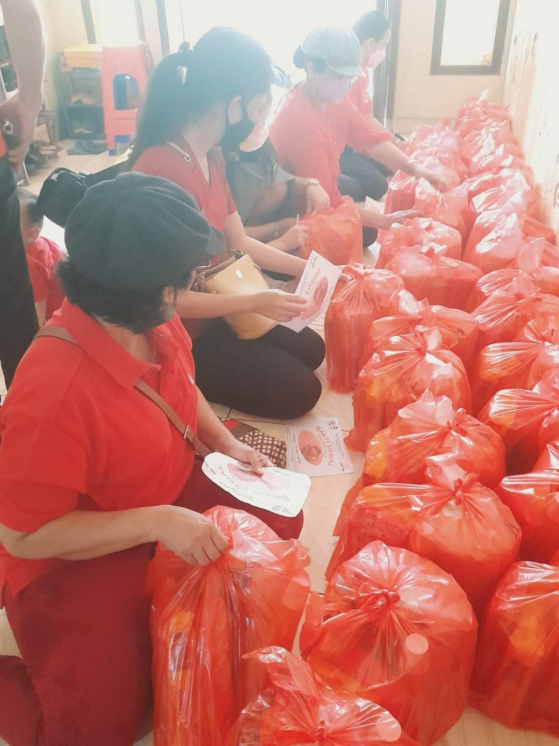
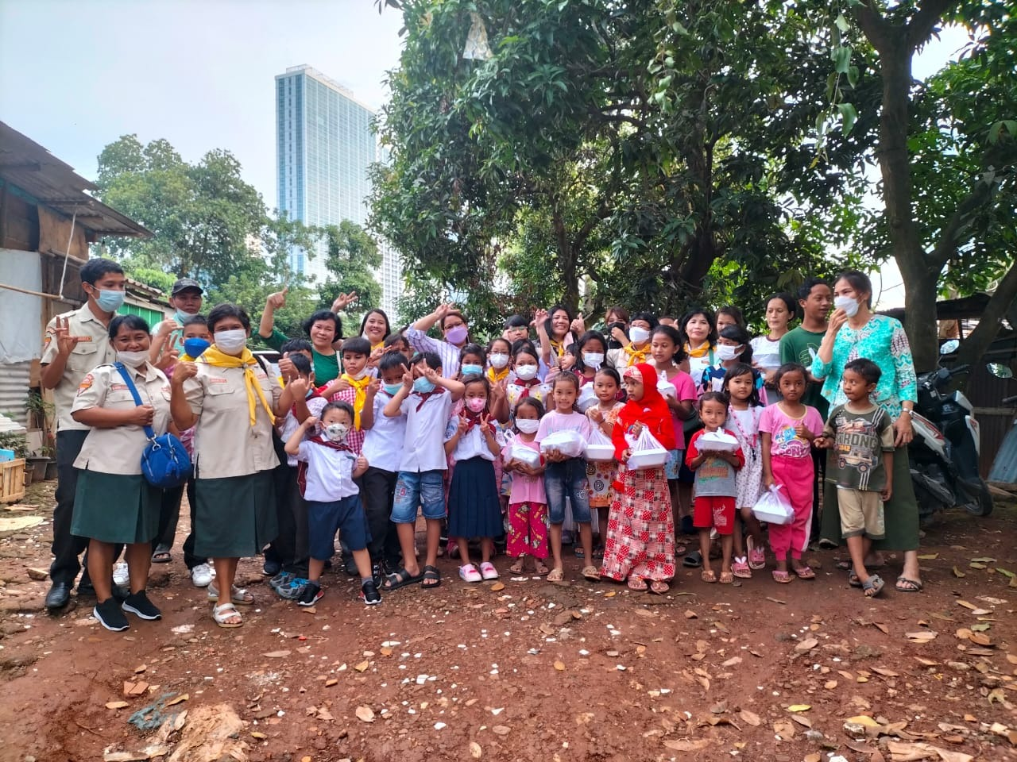

Slide 23
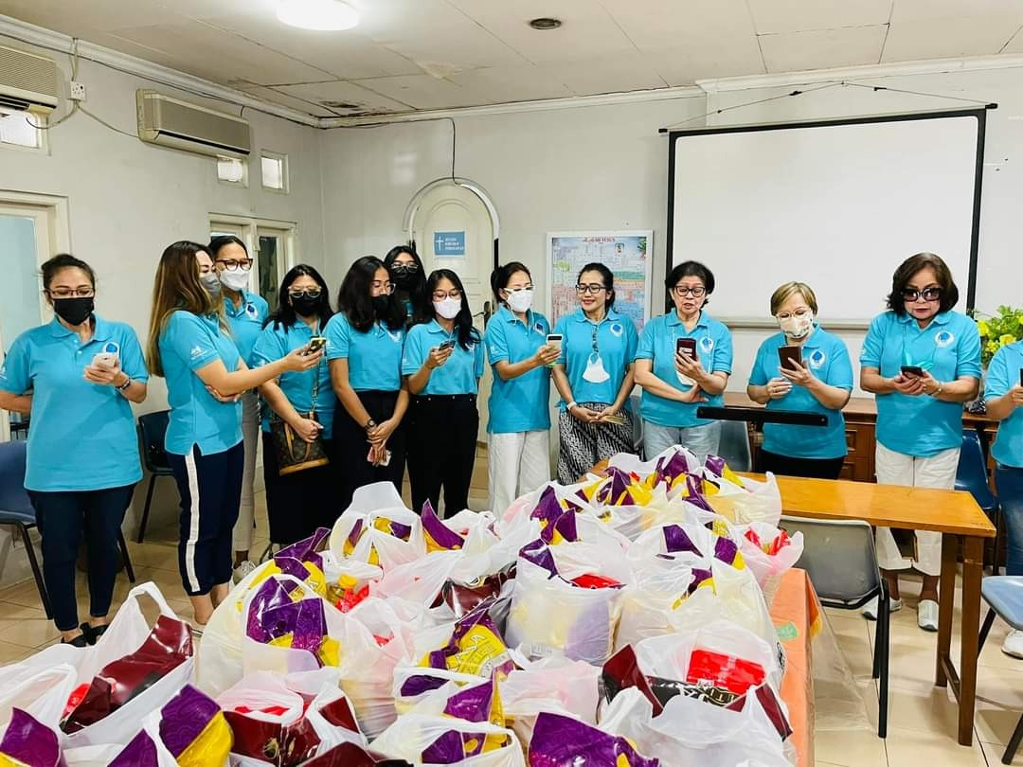
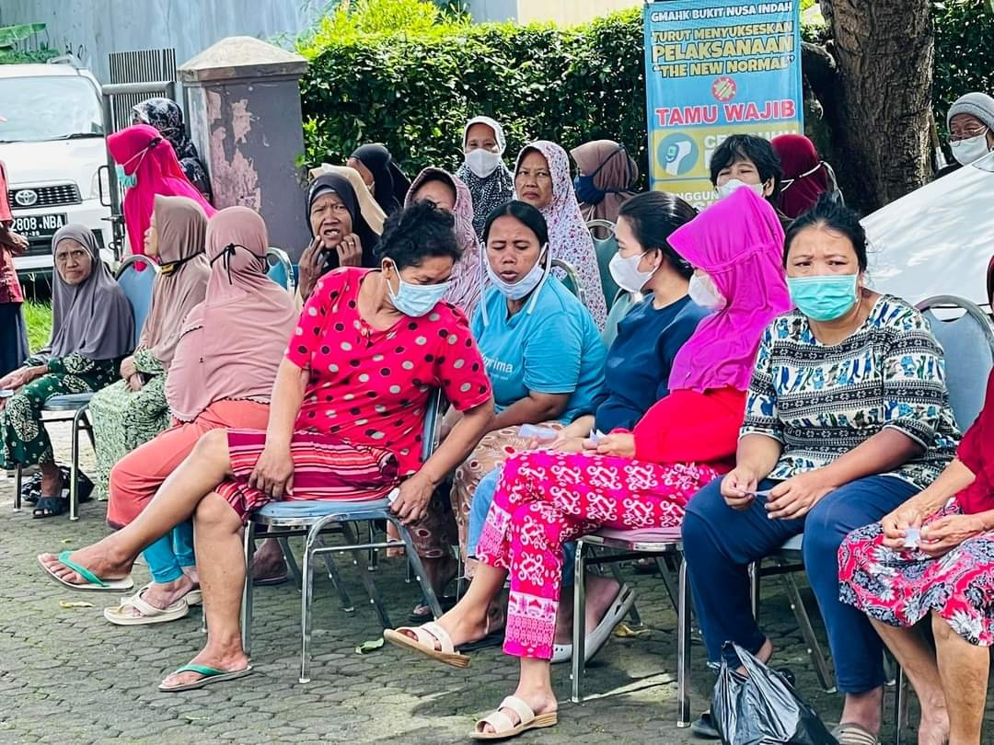

Slide 24
KEGIATAN: HEALTHY DIET SEMINAR & COOKING DEMO Dari Dept. Kesehatan Konfrens DKI
j

Slide 26
KEGIATAN: KPA/CARE GROUP BWA di JEMAAT
j

Slide 27
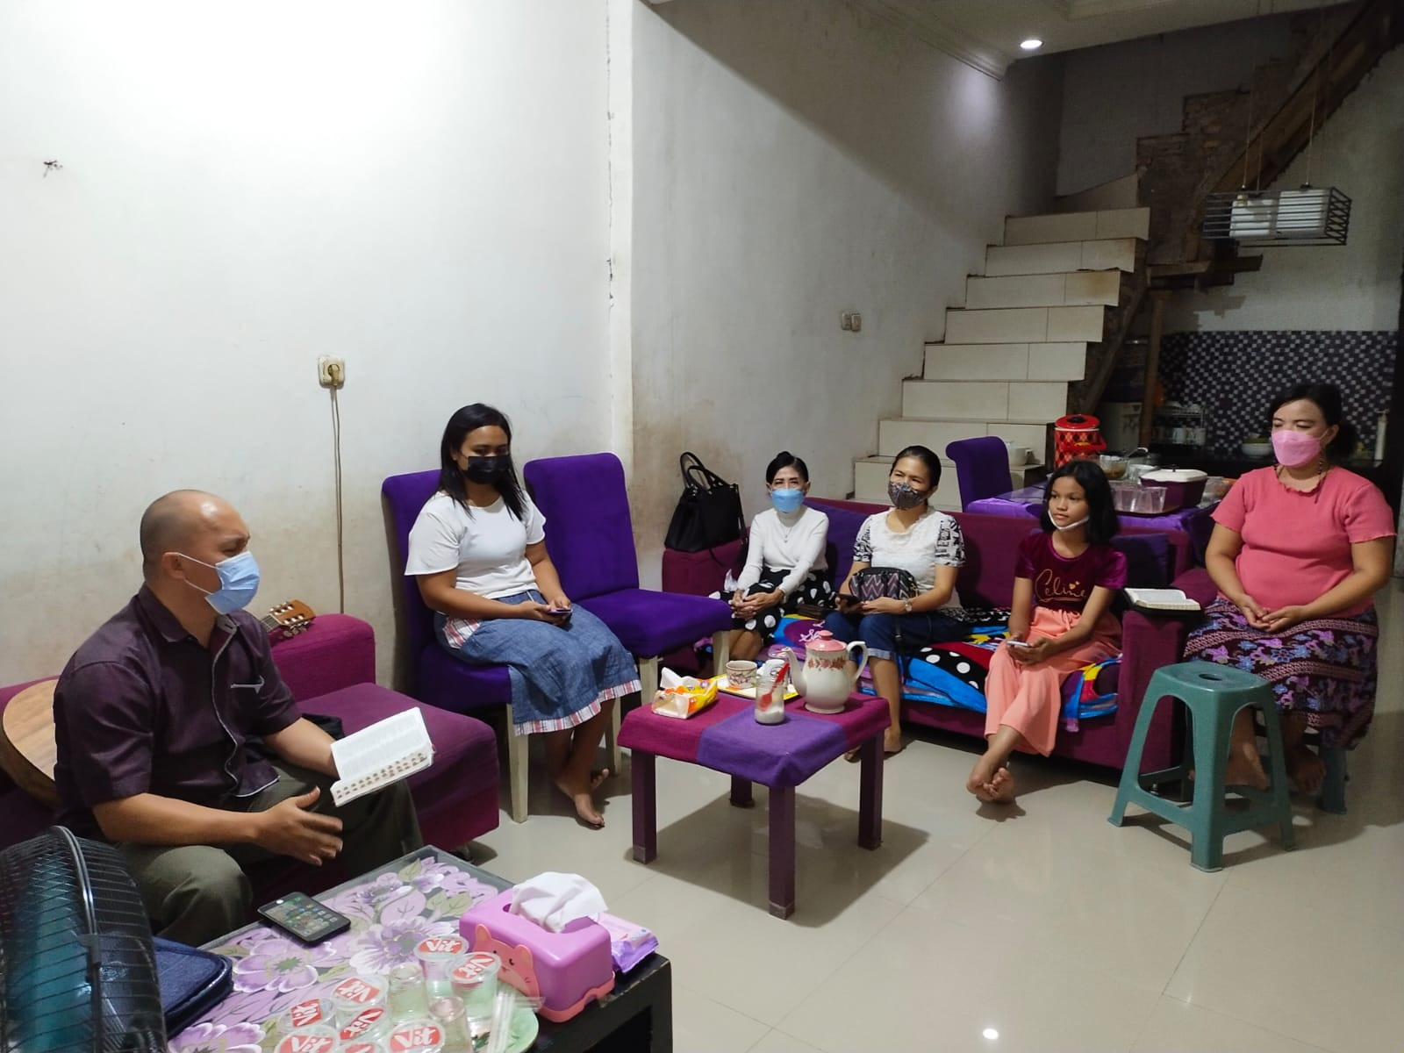

Slide 28
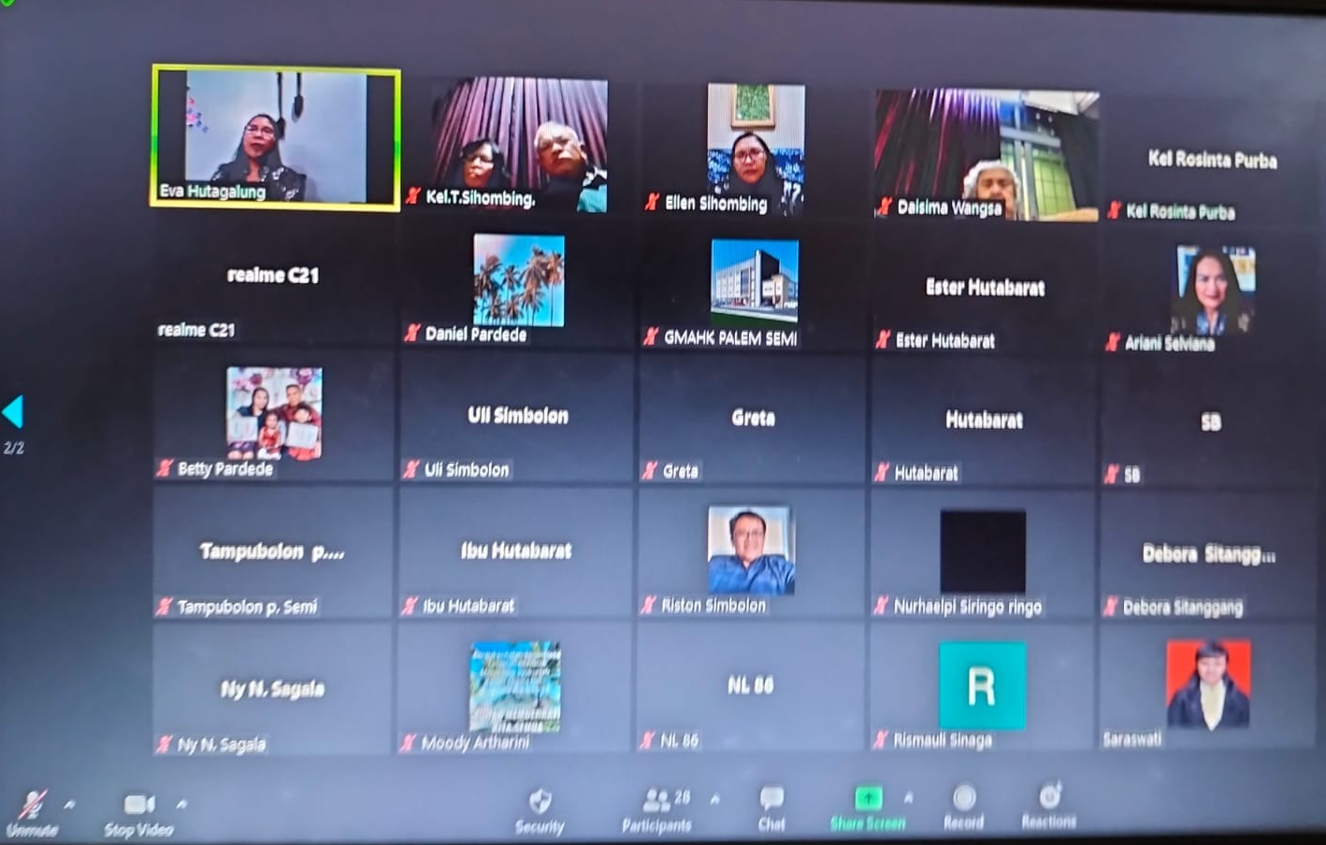

Slide 29
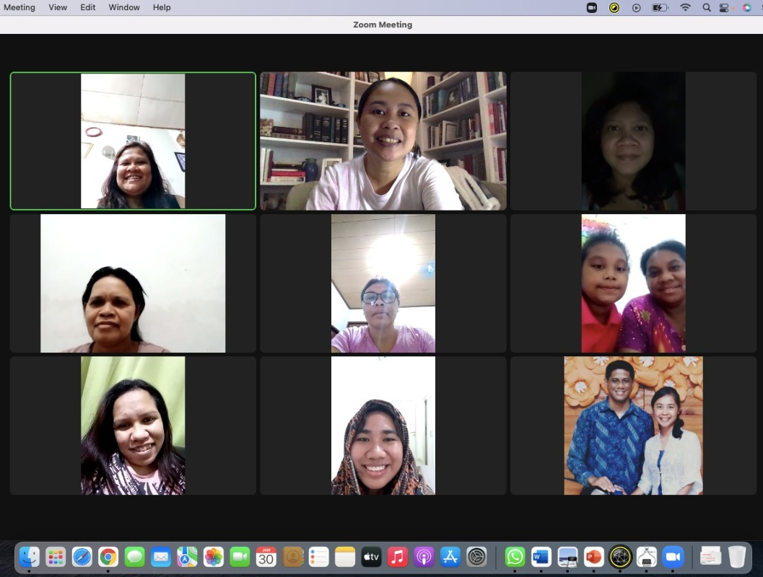

Slide 30
